Slide 1
WikidataMapVIS Wikidataのクエリサービスを用いたMAP作成
https://wd-map.hozo.jp/

Slide 2
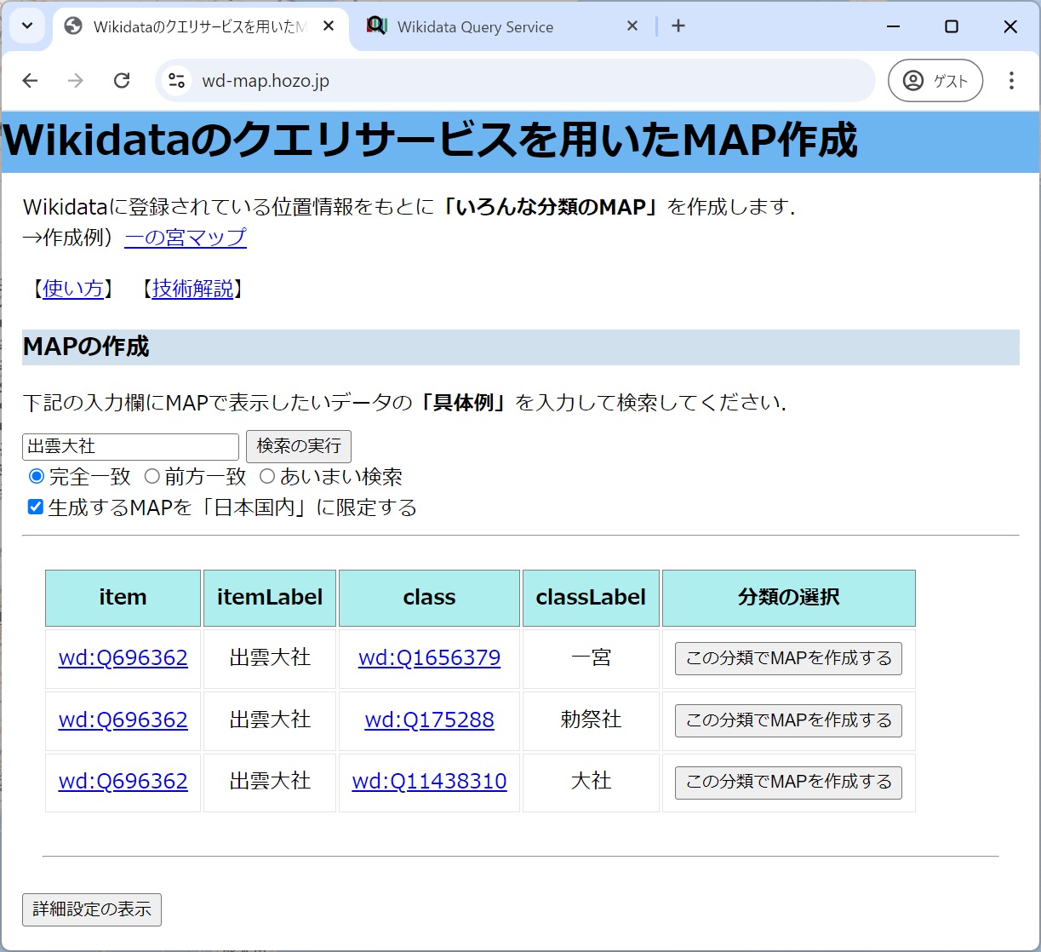
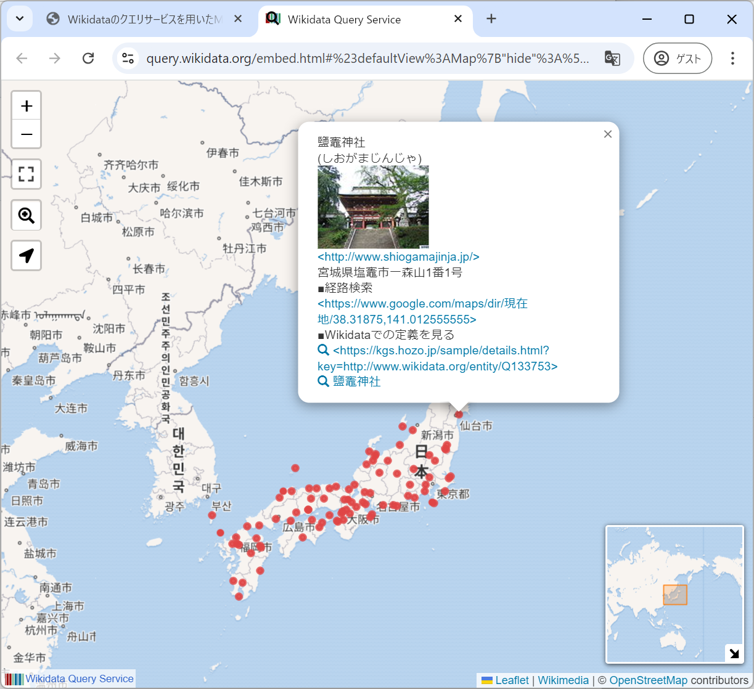
ツールの概要図
Google Map による経路検索
①MAPで表示したいデータの「具体例」を検索
③MAPが作成される
Wikidata での定義の確認
②検索結果からMAPを作成したい「分類」を選択

Slide 3
使い方の詳細①

Slide 4
使い方の詳細①

